Slide 1
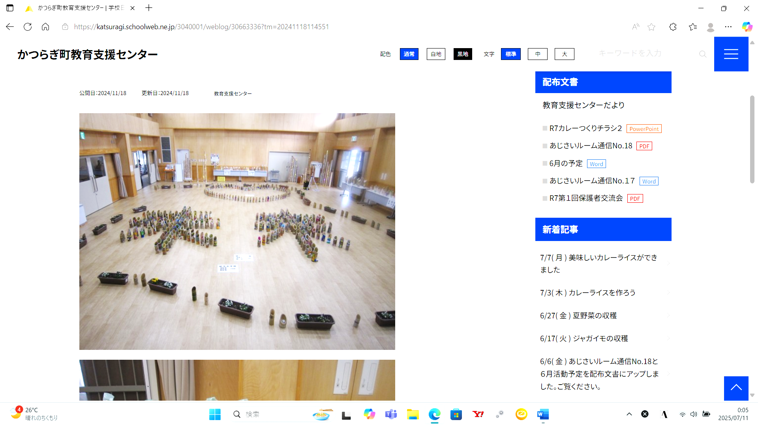
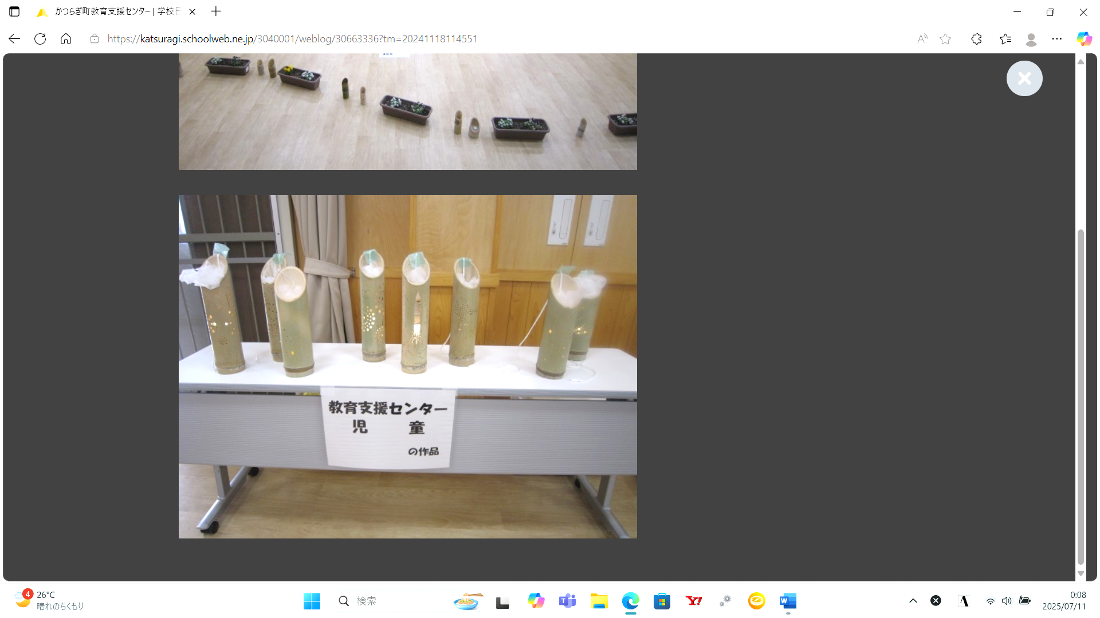
令和７年度あじさいルーム交流会
竹灯籠作り
令和７年８月22日（金）
13：00～15：00
11月に妙寺まちづくりの会主催の第5回大和街道竹とうろうの夜が開催されます
今年もこのイベントに出品するための竹灯籠を作ります
たくさんのご参加をお待ちしています
場所
かつらぎ総合文化会館４階
会議室Ｃ
持ち物
軍手 マスク 水筒 タオル
服装
作業しやすく汚れてもよい服
保護者の参加も大歓迎
申し込み
学校 または
かつらぎ町教育支援センター（９:00～15:00）
締め切り 8月9日(金)
主催：かつらぎ町教育支援センター（かつらぎ総合文化会館４階）
お問い合わせ： かつらぎ町教育支援センター （9：00～15：00）
℡２２－０３０３

